Slide 1
«Использование нетрадиционных техник рисования в процессе ознакомления дошкольников с народным творчеством (дымковская игрушка)
МДОАУ «Детский сад №19 г.Орска»
Подготовила: Якунина Ольга Владимировна
воспитатель 1 кв.кат.

Slide 2
«То, что упущено в детстве, никогда не возместить в годы юности. Это правило касается всех сфер духовности жизни ребенка и особенно эстетического воспитания». В. А. Сухомлинский

Slide 3
АКТУАЛЬНОСТЬ
В современном мире нет возможности увидеть непосредственный технологический процесс изготовления и процесс нанесения узоров на художественную посуду, предметы быта, игрушки и различные декоративные фигурки. На сегодняшний день у ребят нет возможности соприкоснуться с декоративно-прикладным искусством – подержать в руках изделия из городецкой росписи, дымковскую игрушку, предметы с гжельской росписью.

Slide 4

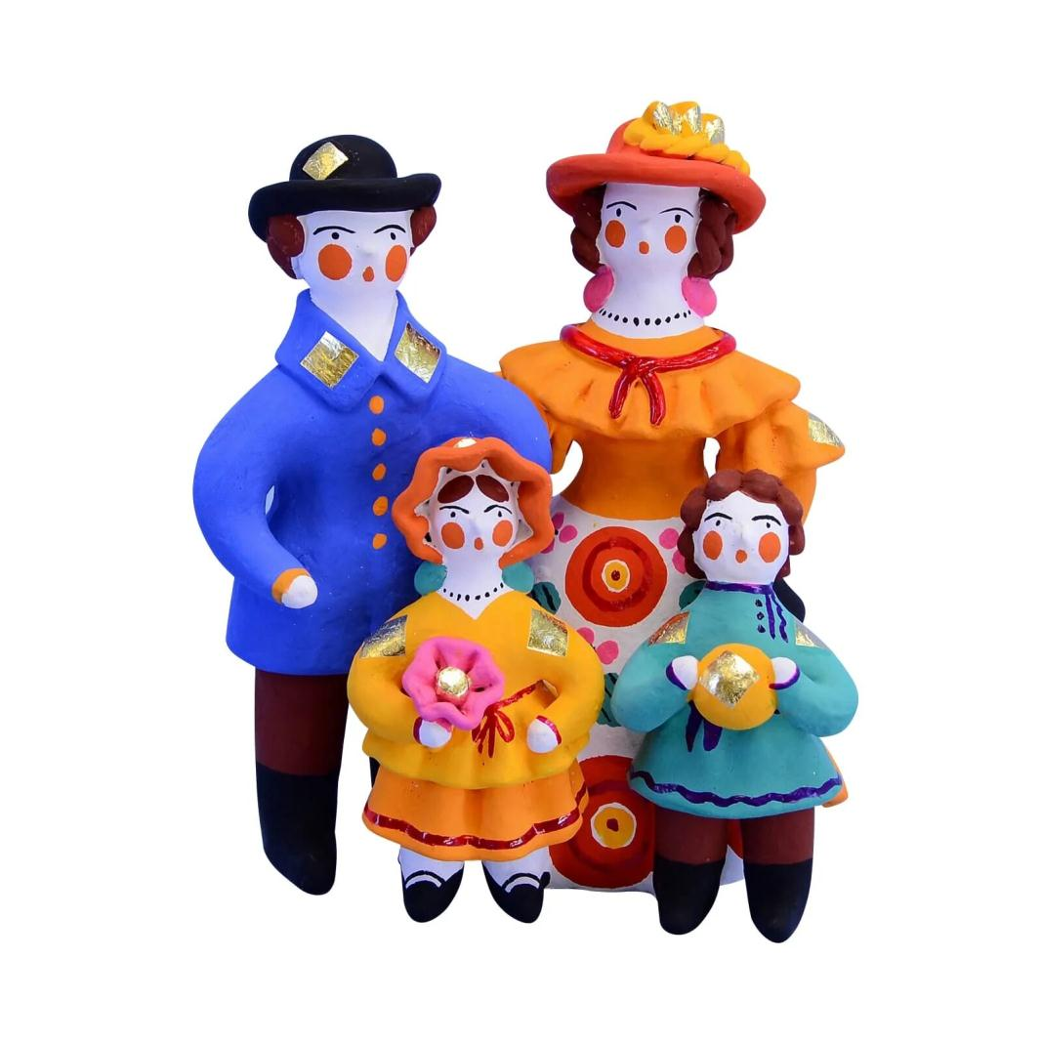
Цель:
создать условия по формированию у дошкольников навыков овладения декоративно-прикладным искусством на примере дымковской игрушки

Slide 5
Задачи:
Сформировать у детей умение украшать плоскостные и объемные элементы дымковской игрушки, нетрадиционными атрибутами для рисования;
Учить создавать выразительные дымковские узоры на бумаге и объемных предметах, воспитывать при этом чувство формы, ритма, симметрии;
Развивать у дошкольников творческую активность и интерес к декоративно-прикладному искусству;
Воспитывать интерес к русскому народному творчеству, уважение к труду народных мастеров;
Способствовать приобщению дошкольников к культурному наследию своей родины, повышать художественную и творческую активность детей.

Slide 6
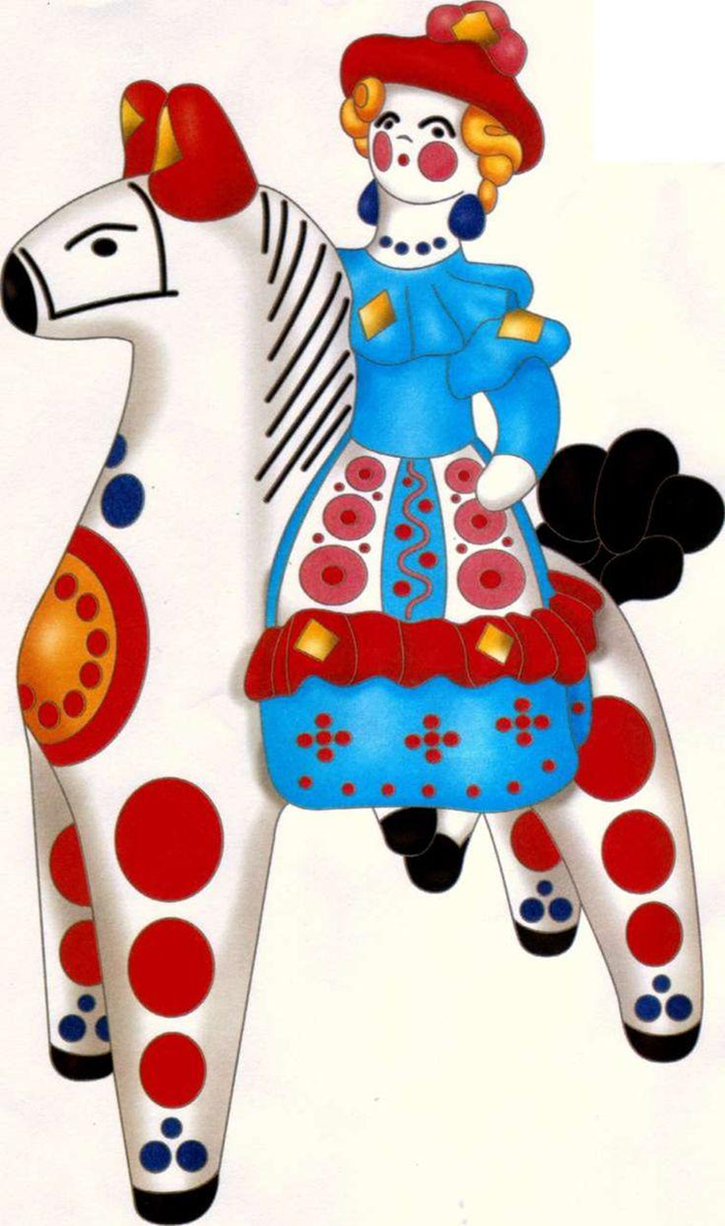
Новизна опыта
разработка и внедрение в творческую деятельность дошкольников нетрадиционных техник рисования по раскрашиванию плоскостных и объемных образов дымковской игрушки

Slide 7
Методы:
Наглядные методы – рассматривание иллюстрации, декоративных игрушке, просмотр фильмов, презентаций, показ образца и способа выполнения работы;
Словесные методы – объяснение, рассказ, пояснение, чтение художественного слова, беседа, указание;
Практический метод – рисование и лепка дымковской игрушки, нанесение орнамента на плоскостное изображение и объемную игрушку (дымка);
Игровой метод – сюрпризный момент, перемещение во времени, путешествие, настольно-печатные, словесные игры.

Slide 8
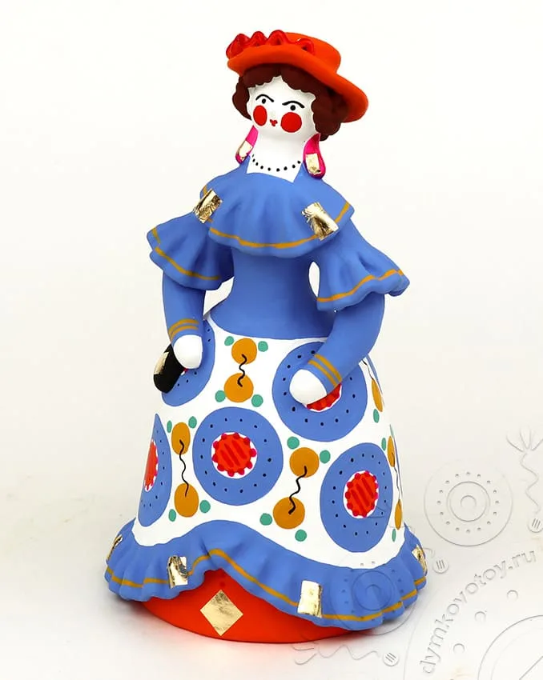
Принципы:
Принцип доступности, т.е. от простого к сложному;
Принцип наглядности, системности и последовательности;
Принцип индивидуализации;
Принцип связи обучения с жизнью.

Slide 9
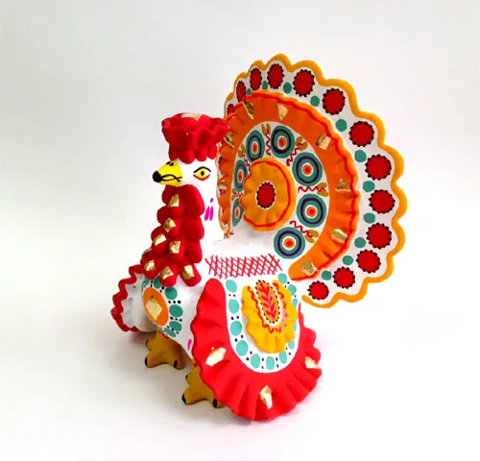
Дымковская игрушка, жизнерадостная по колориту, живая и динамичная по рисунку, пленяет и очаровывает детей, отвечает их эстетическим чувствам, поражает своей яркостью, ни с чем не сравнимой красотой, красочностью.

Slide 10
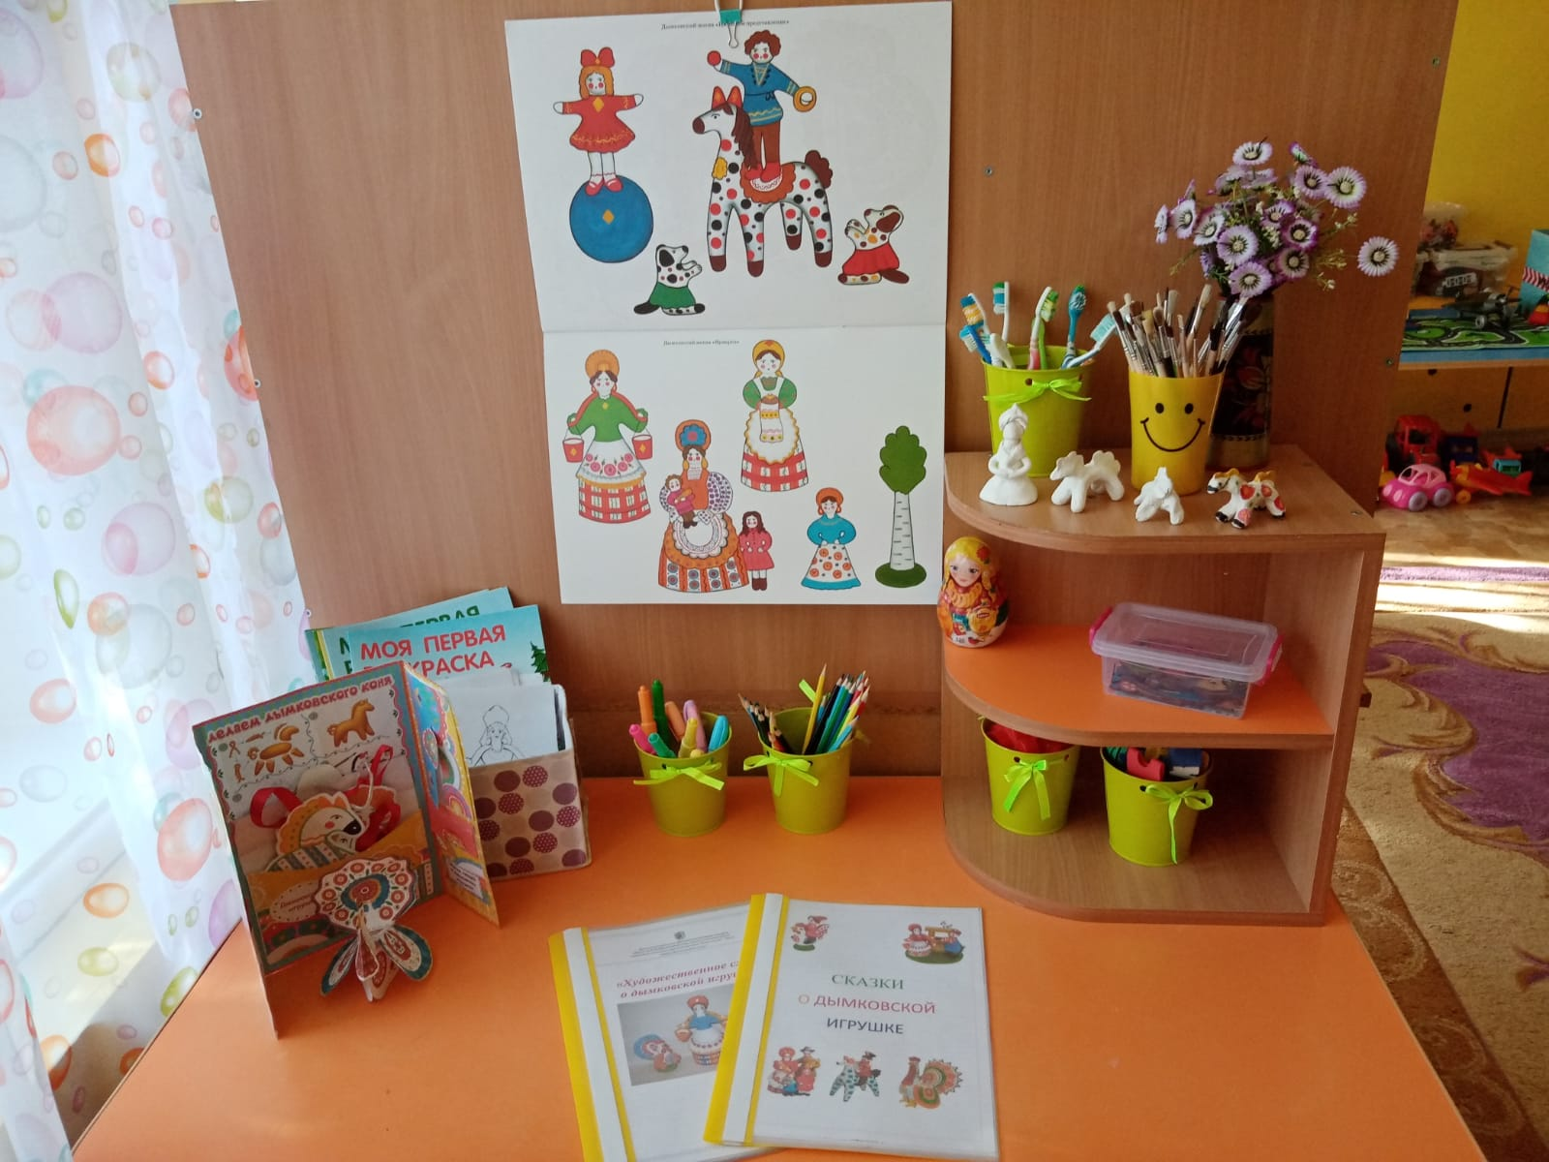
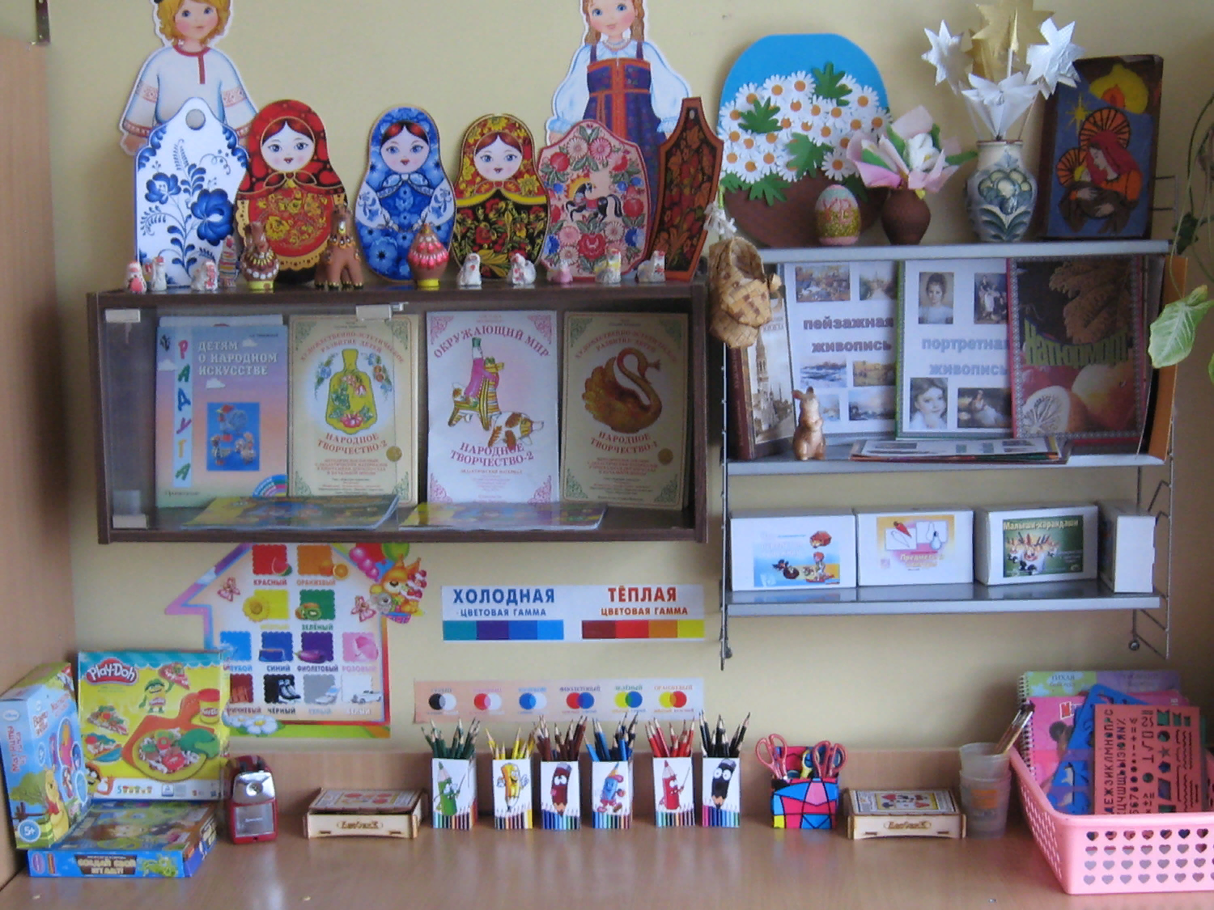
Центр ИЗО деятельности

Slide 11
Развитие творческих способностей реализуется:
в предварительном создании эскизов на бумаге;
в продумывании элементов узора;
в расположении их на объемах;
в создании предметов декоративного характера;
в умении найти способ изображения и оформления предмета;
в перенесении задуманного декоративного узора на изделие.

Slide 12
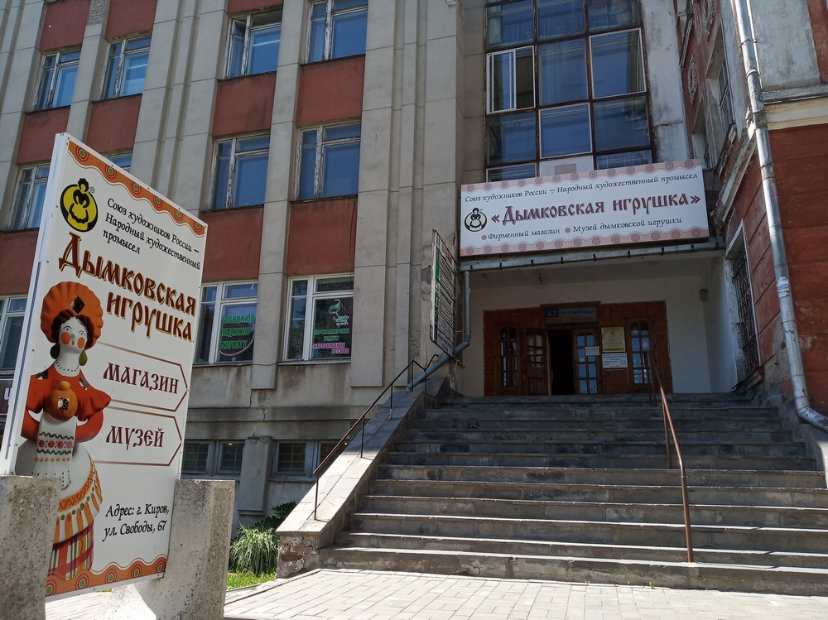
Музей Дымковской игрушки (г.Киров)

Slide 13
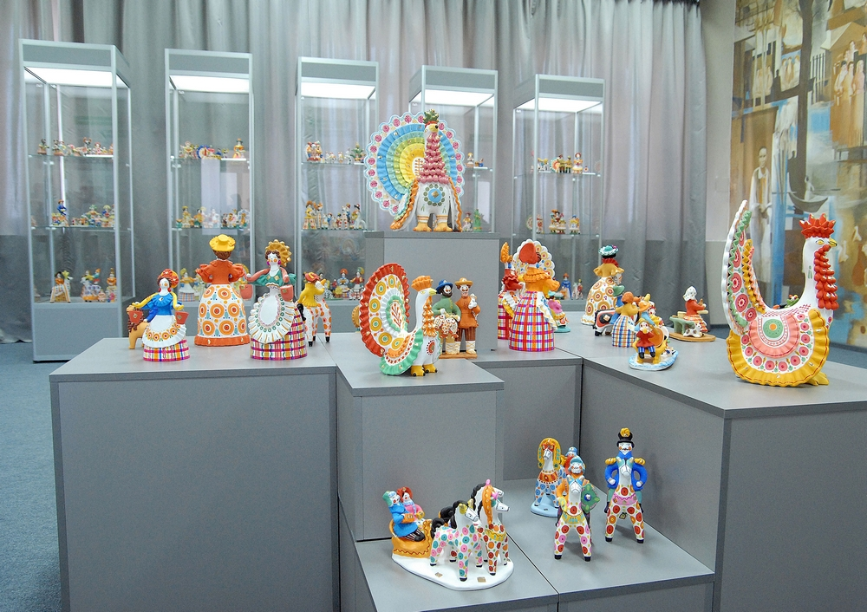
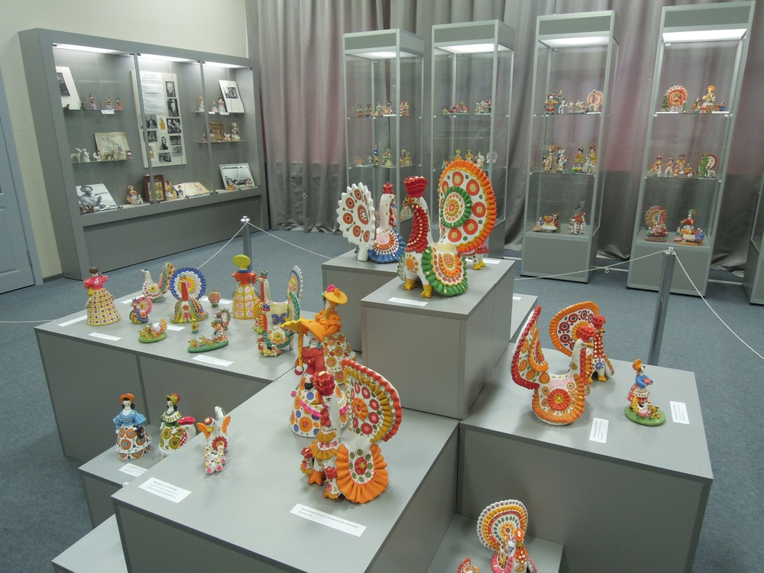
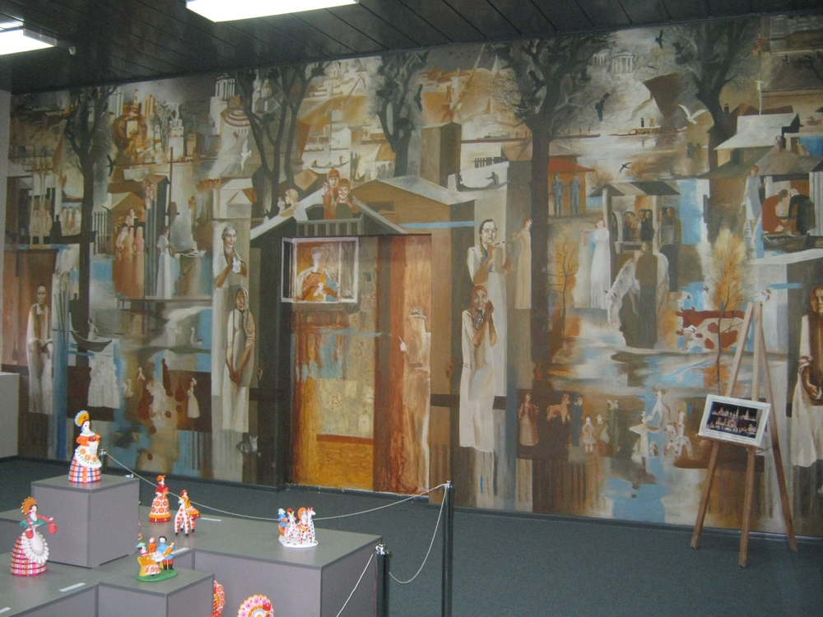

Slide 14
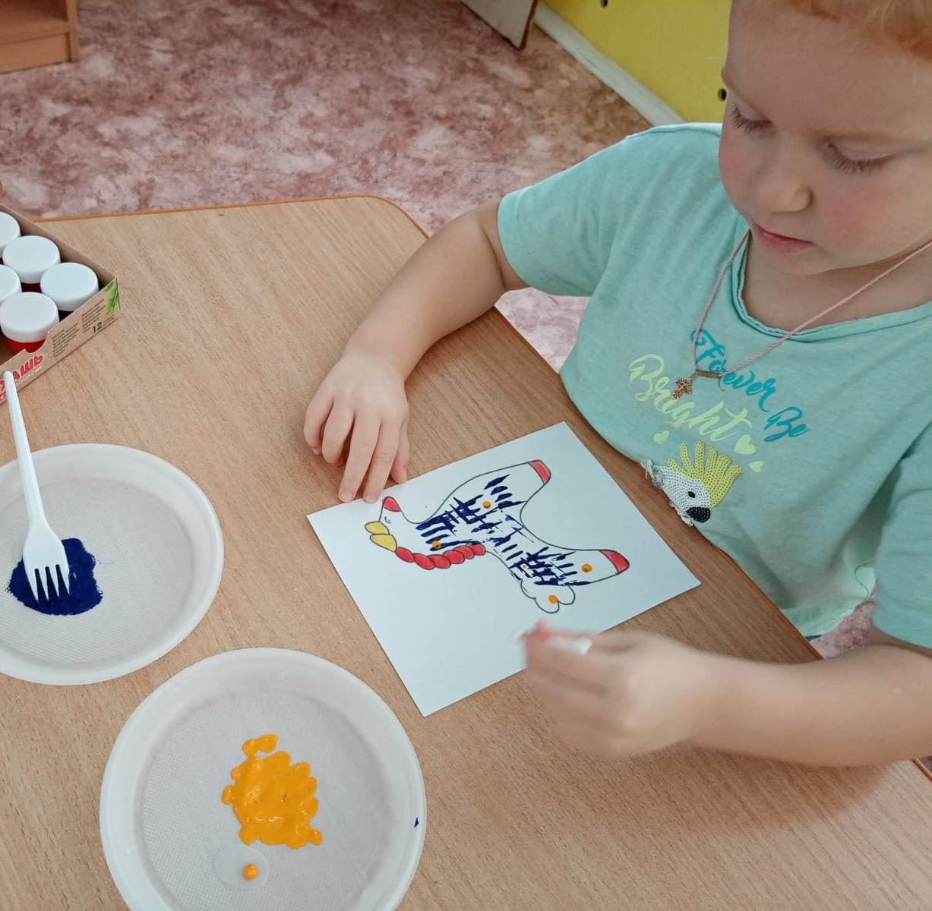
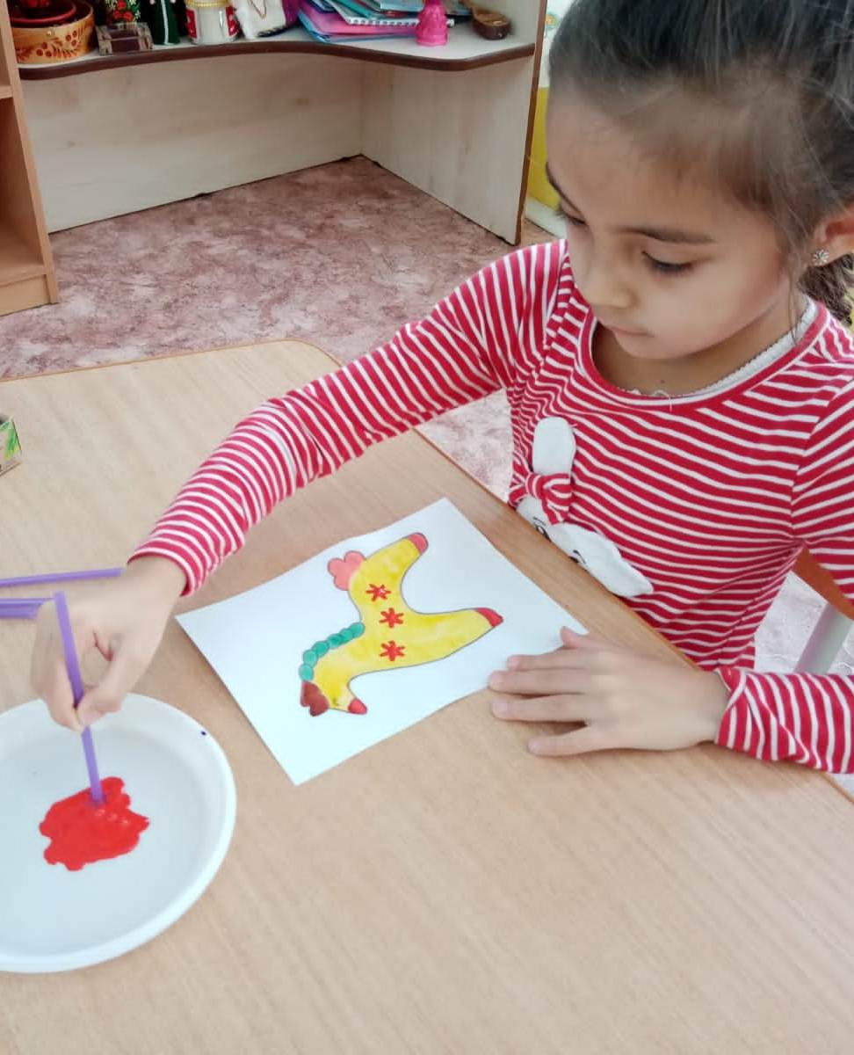
Рисование плоскостной игрушки

Slide 15
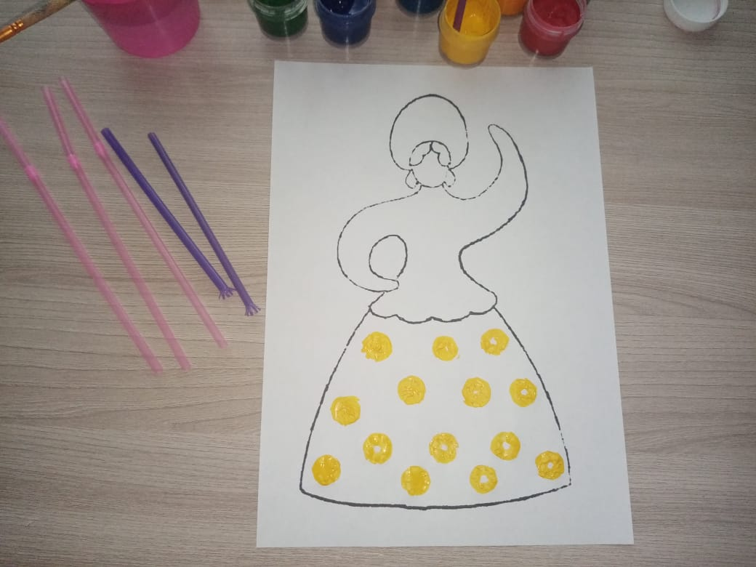
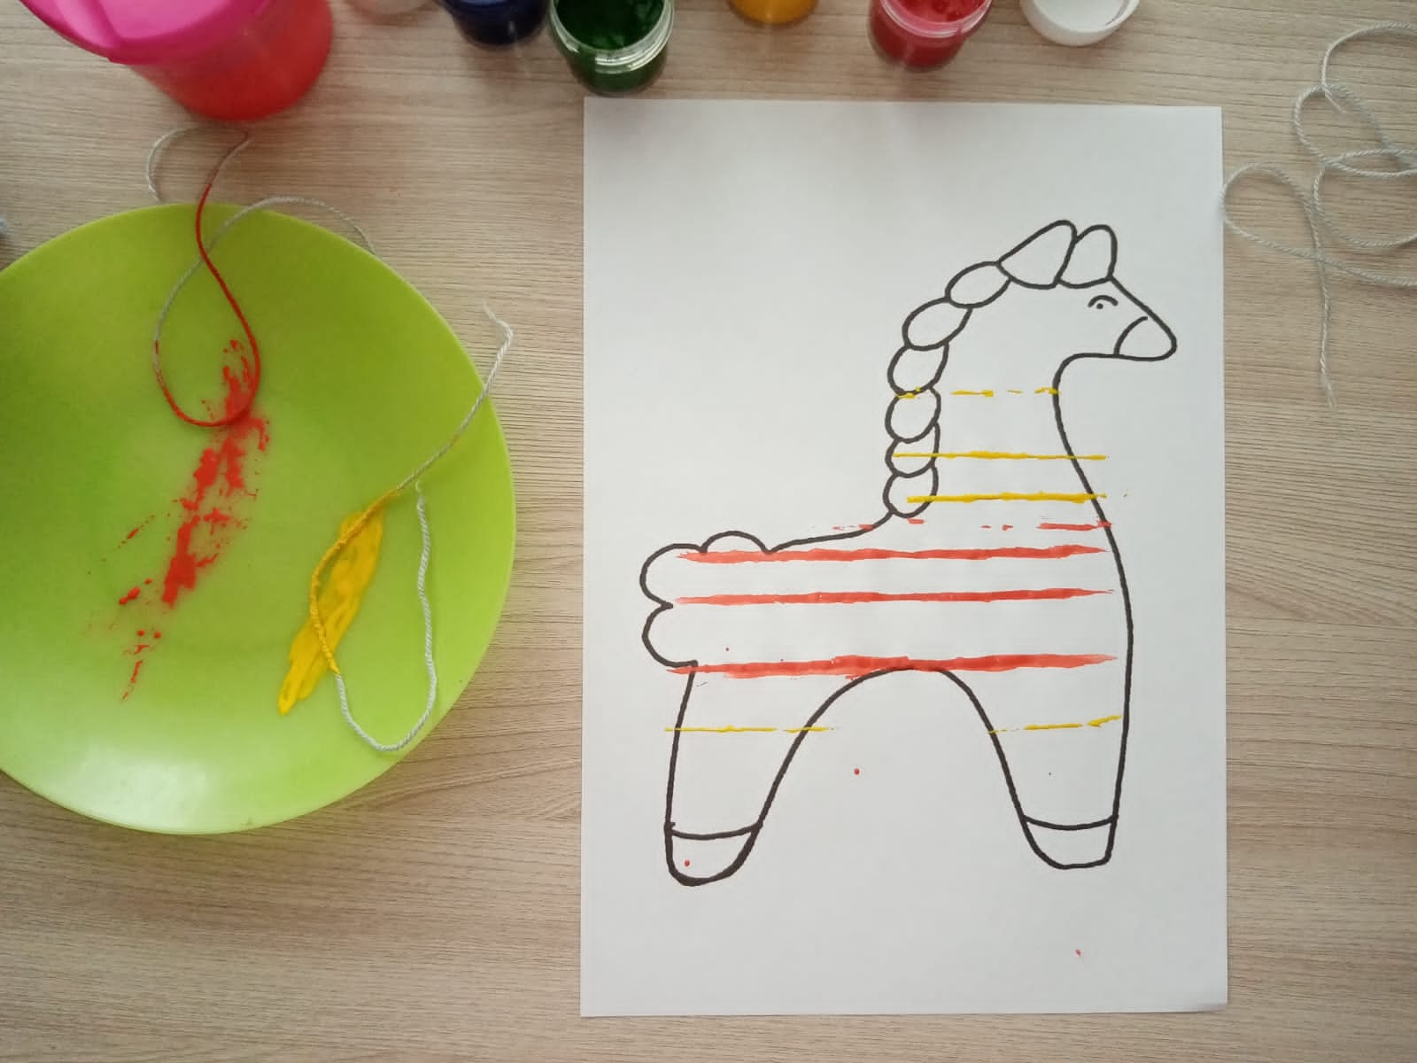
Нетрадиционное рисование точек, кружков, полосок, цветочков на начальном этапе

Slide 16
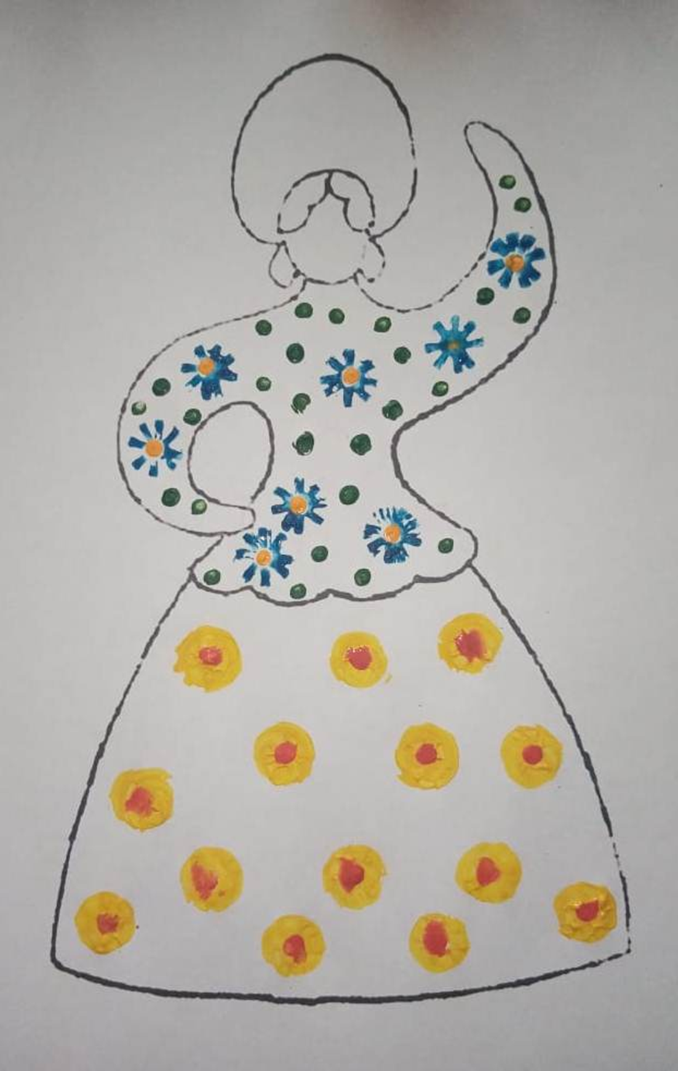
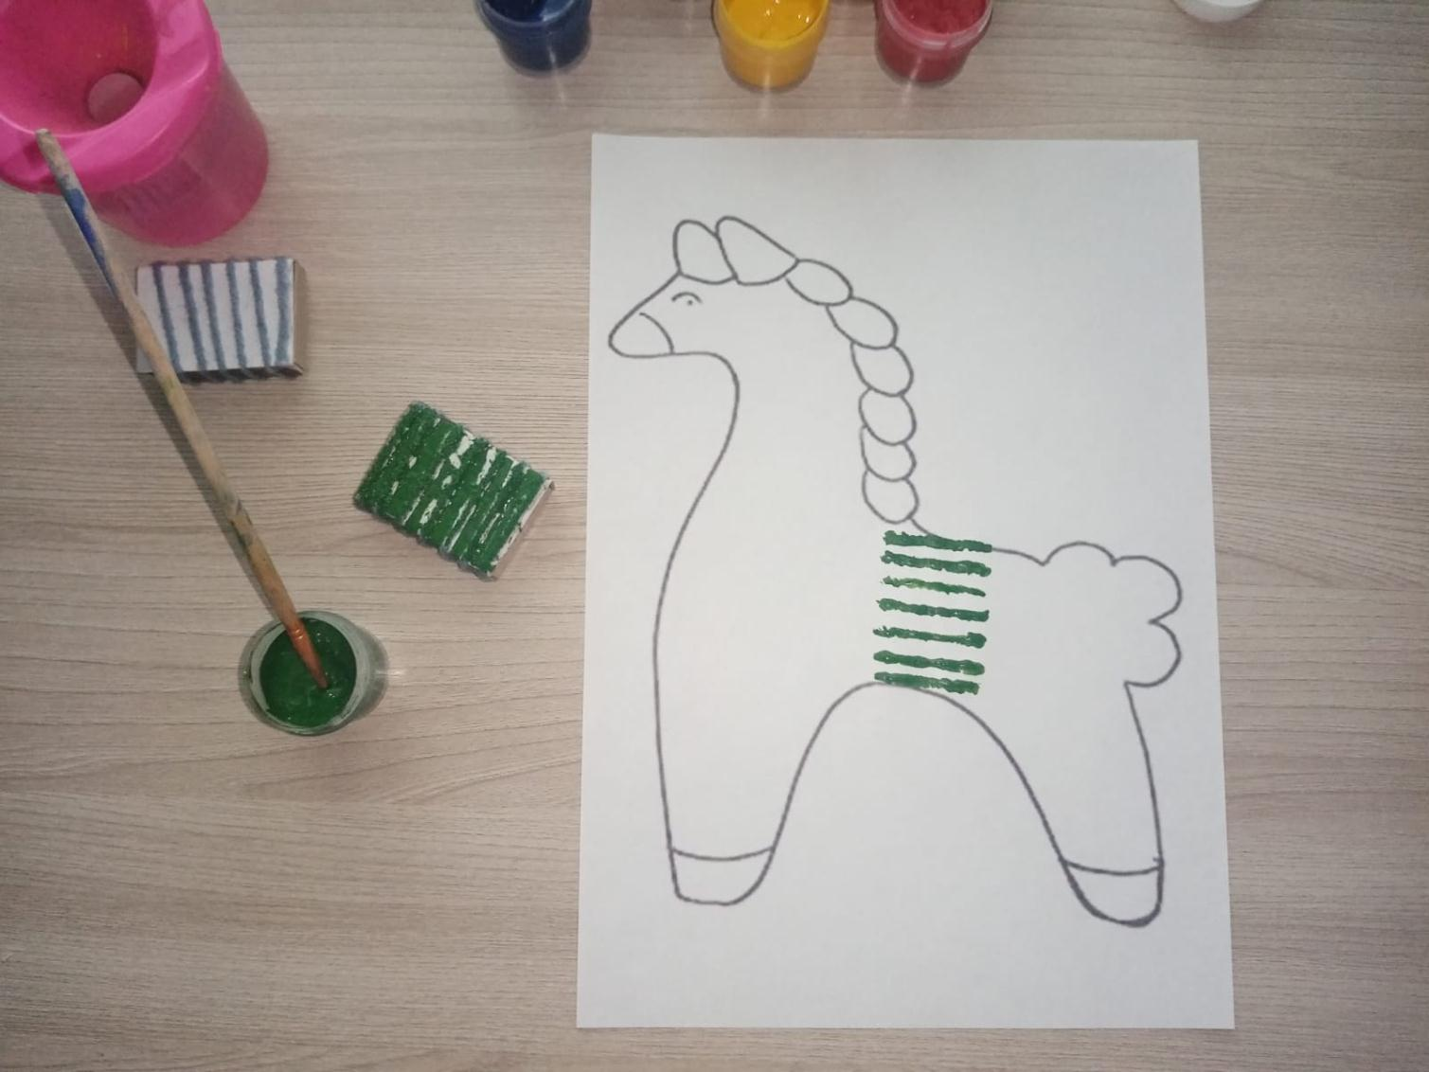

Slide 17
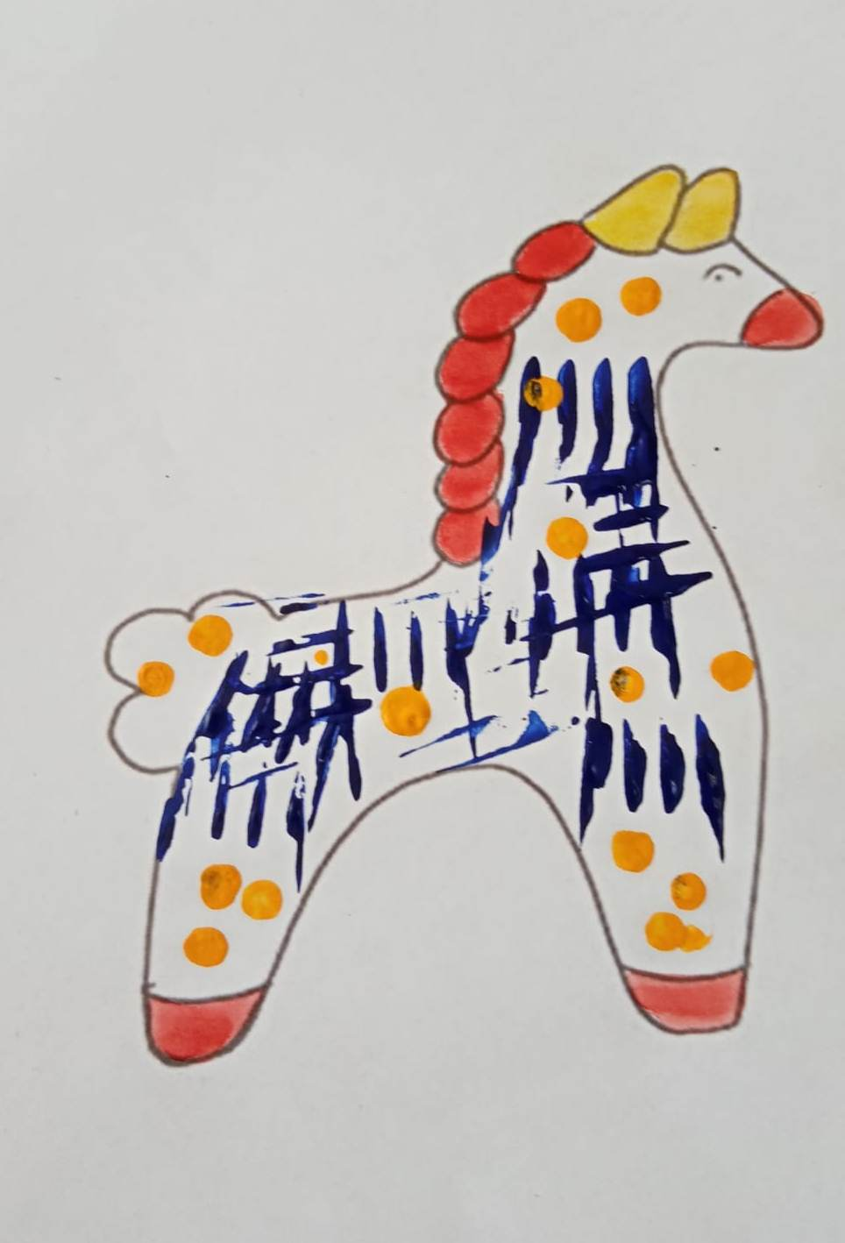
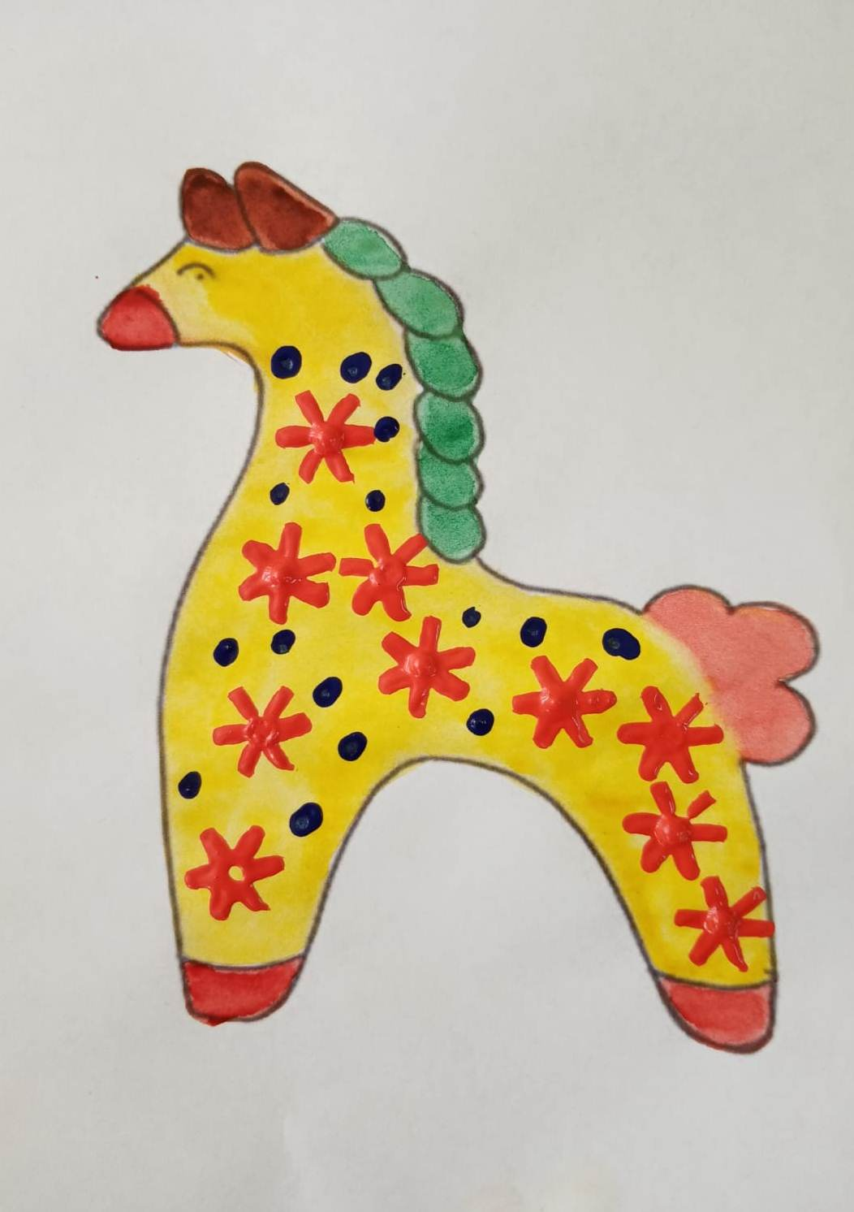

Slide 18
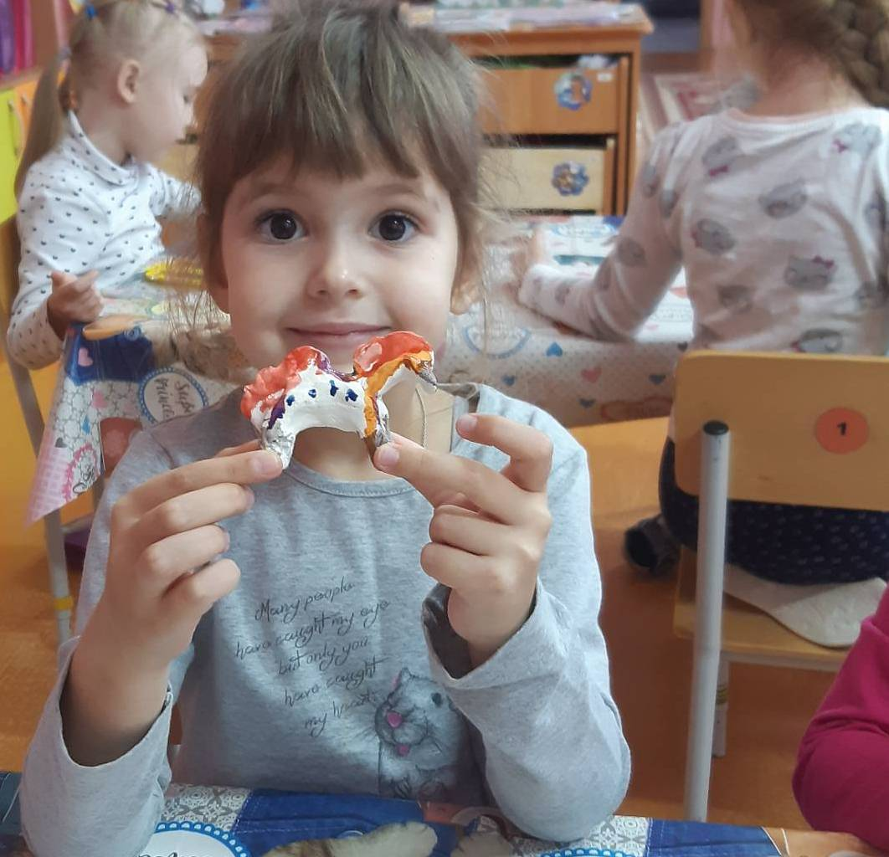
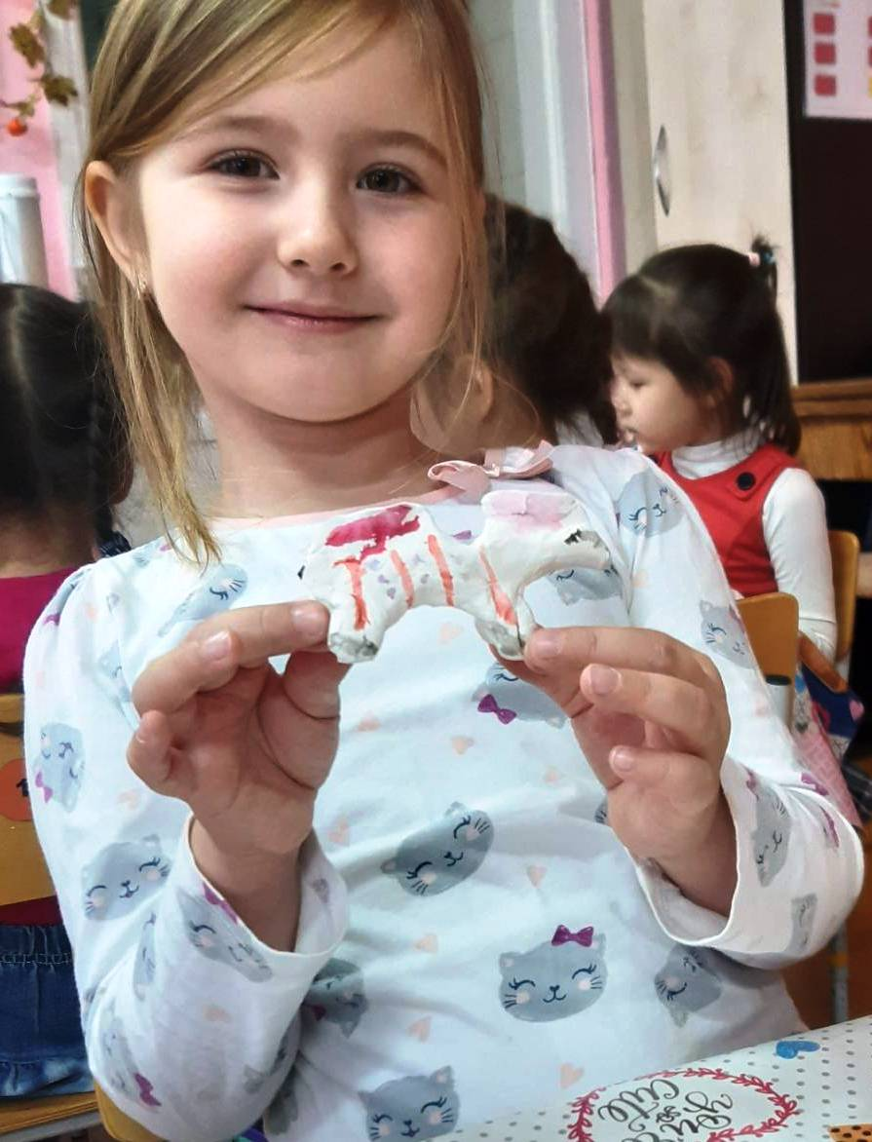
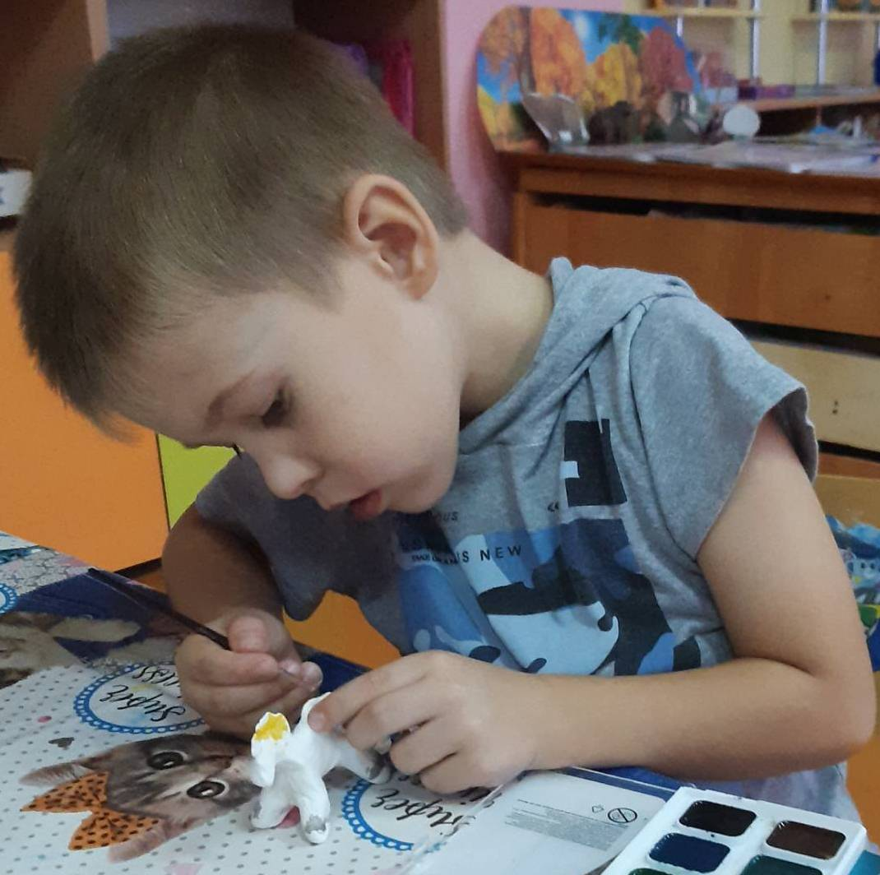
Рисование объемной игрушки

Slide 19
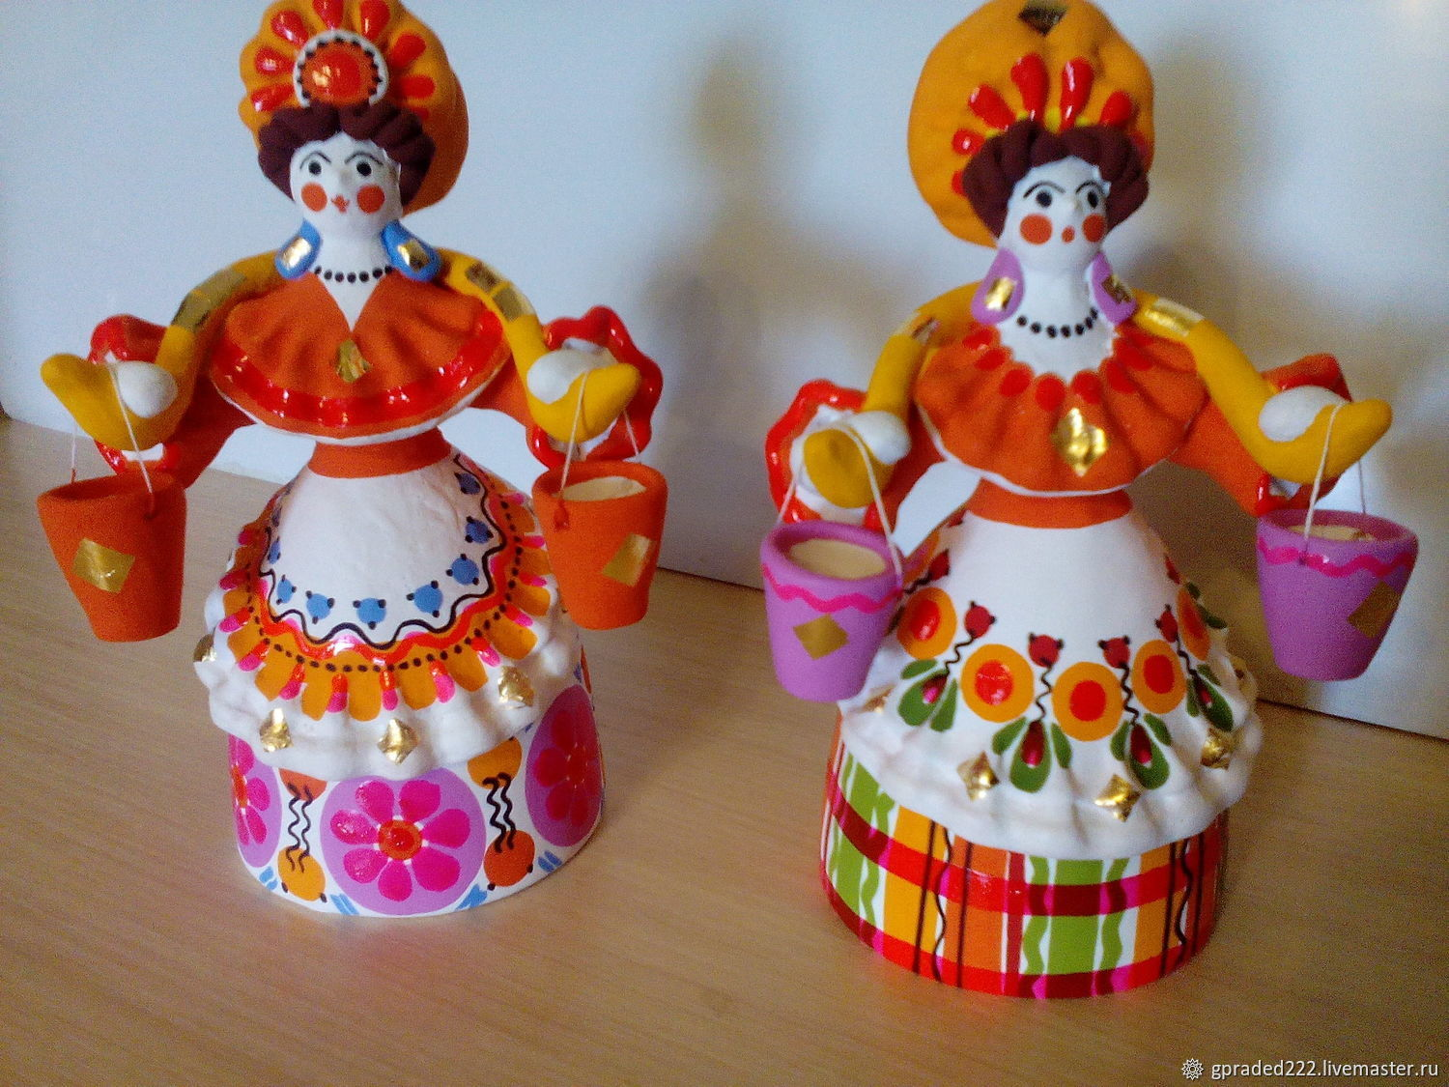
Нетрадиционные техники рисования

Slide 20
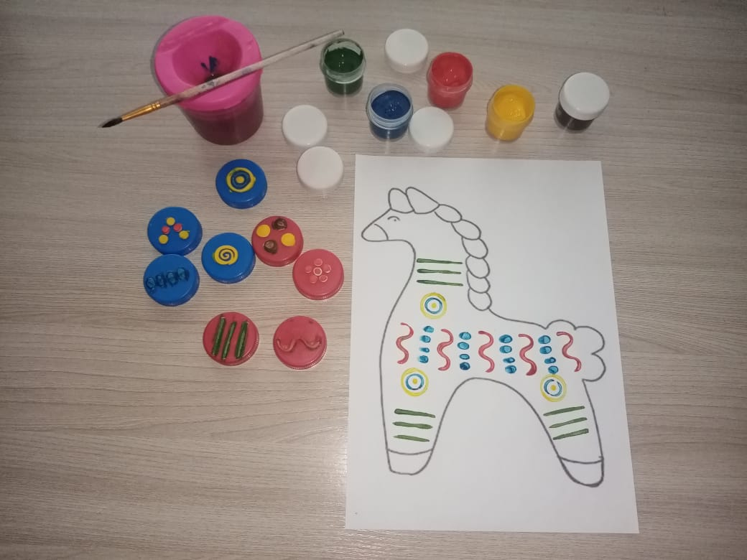
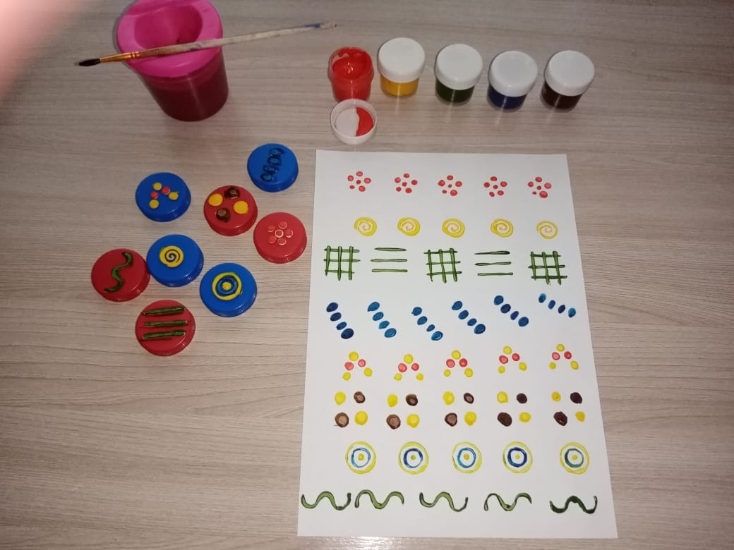
«Штампики из пластилина»

Slide 21
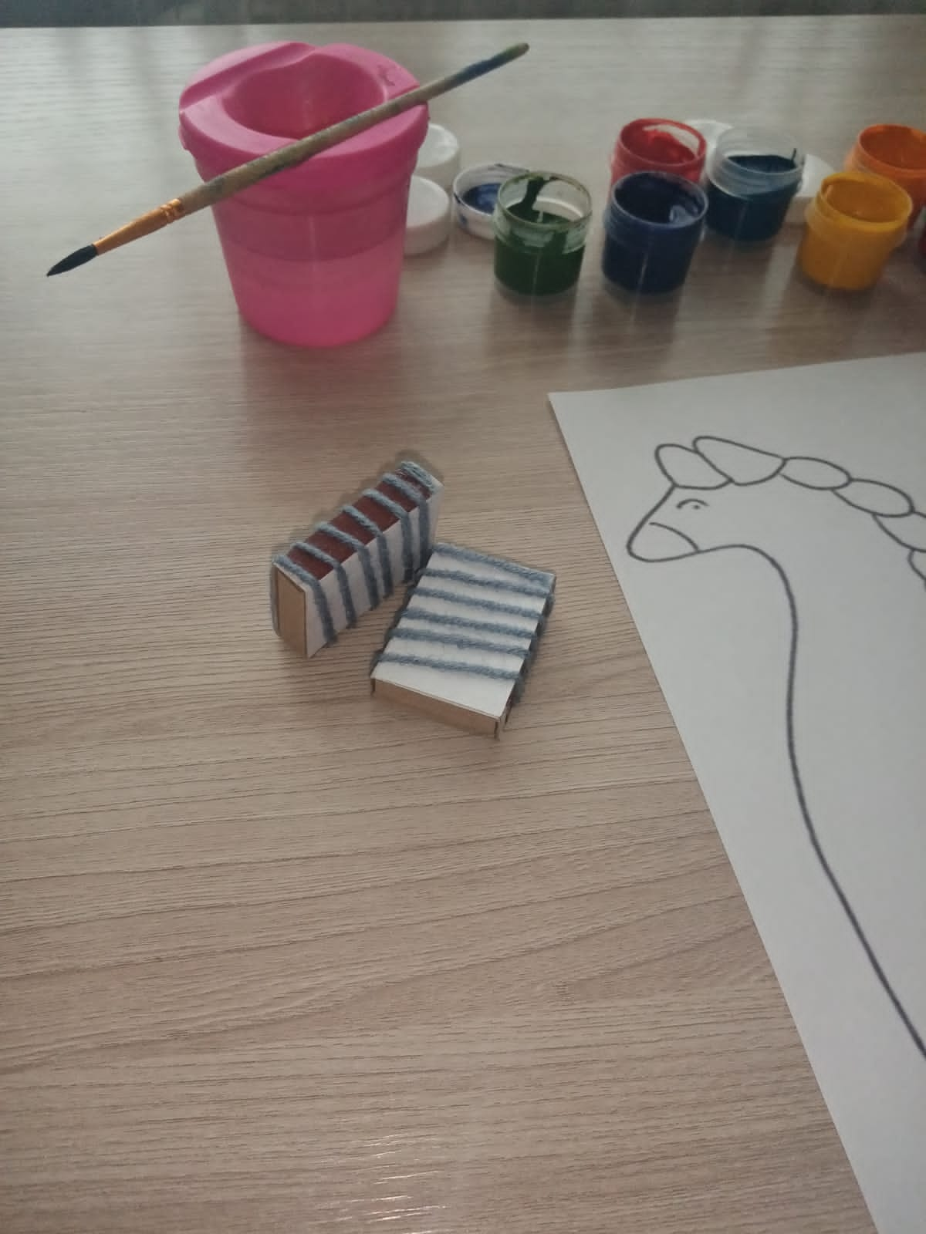
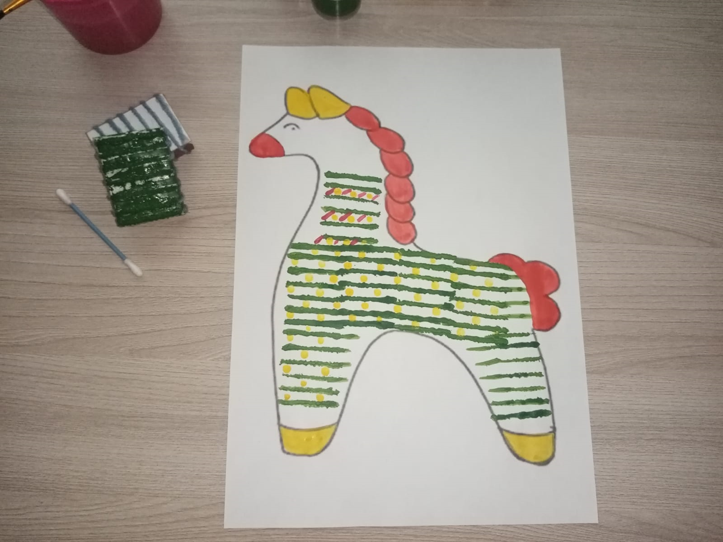
«Полосатый штампик из ниток»

Slide 22
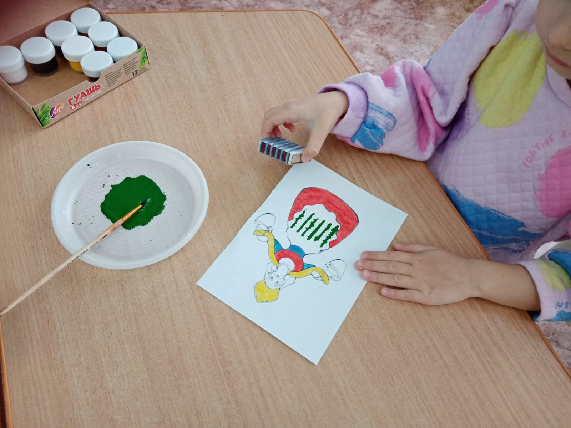
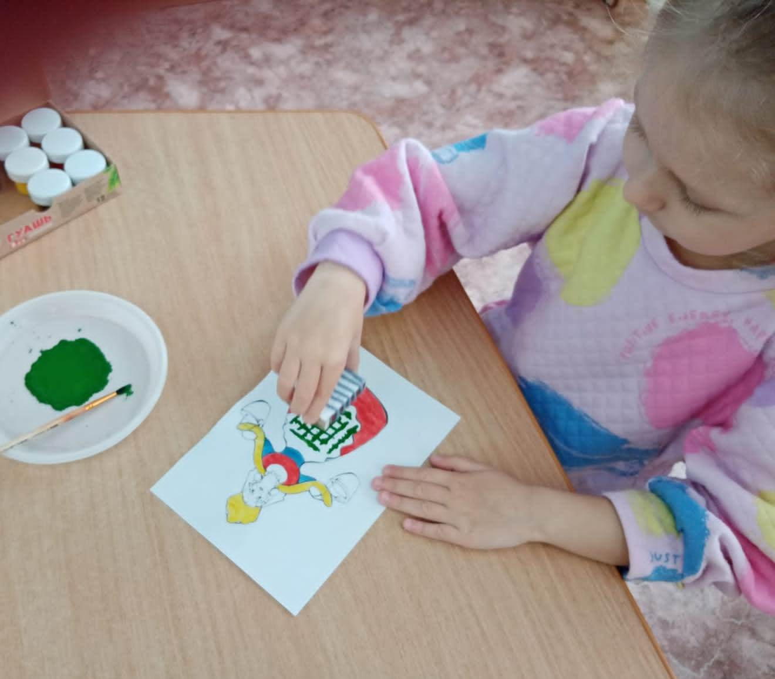

Slide 23
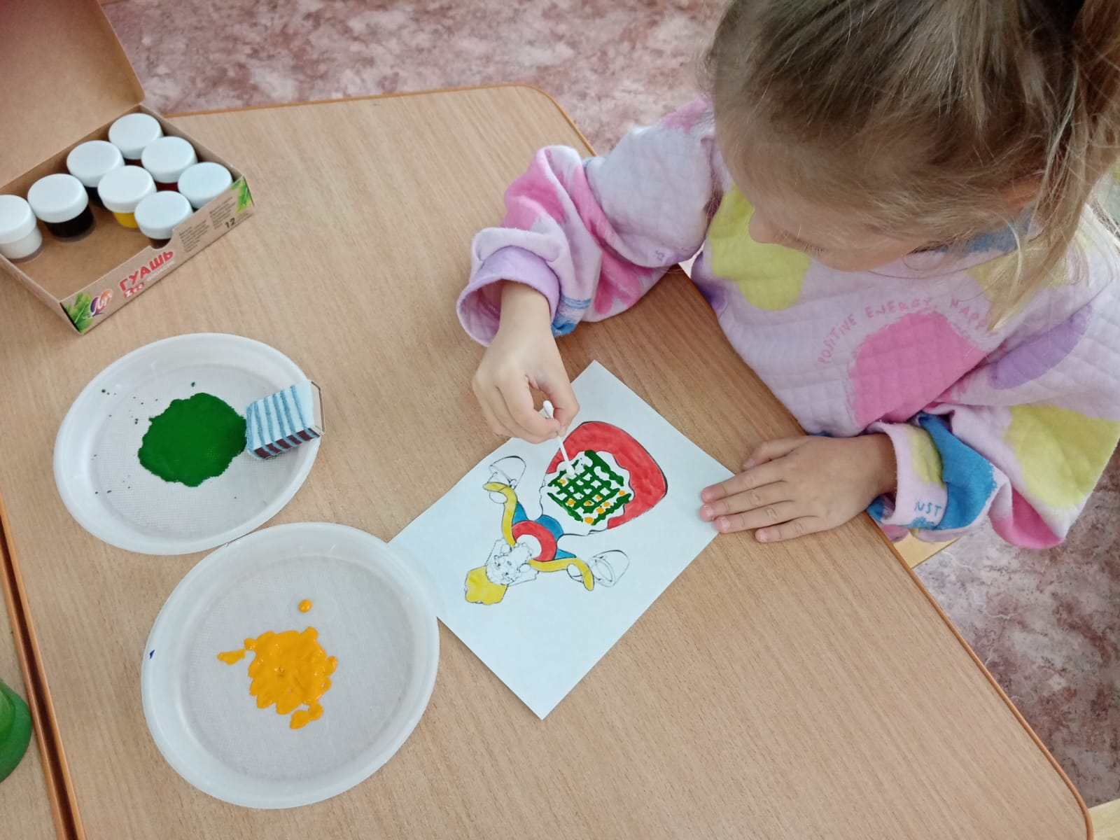
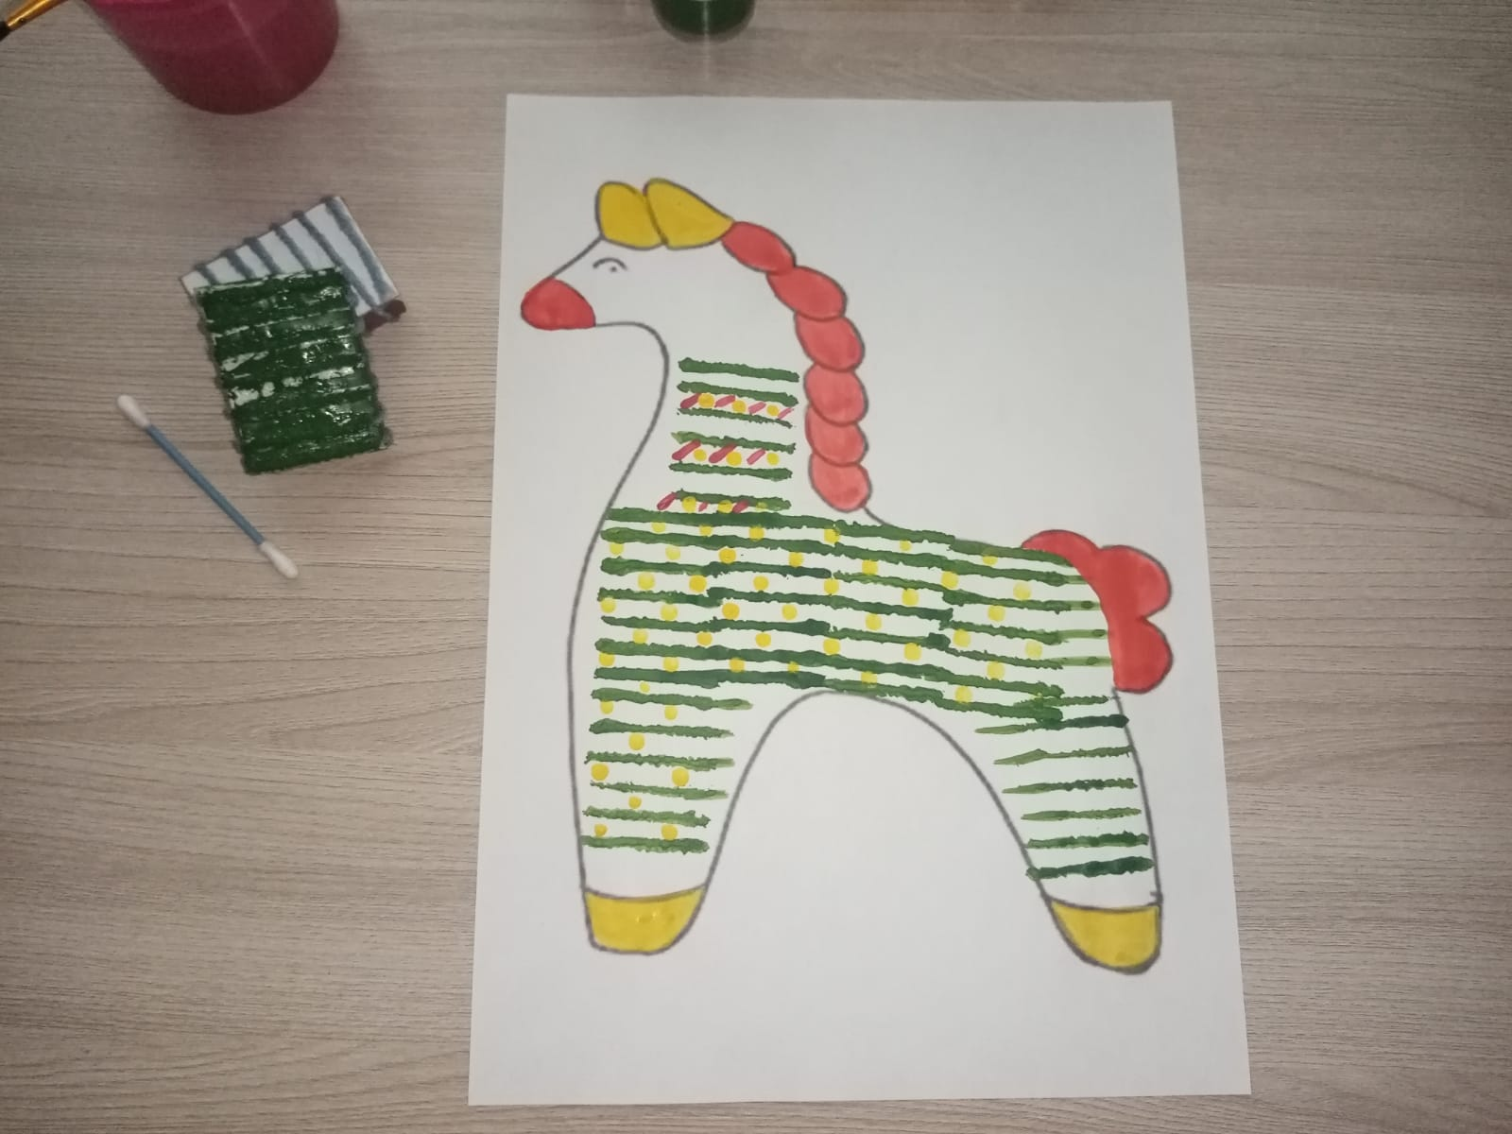

Slide 24
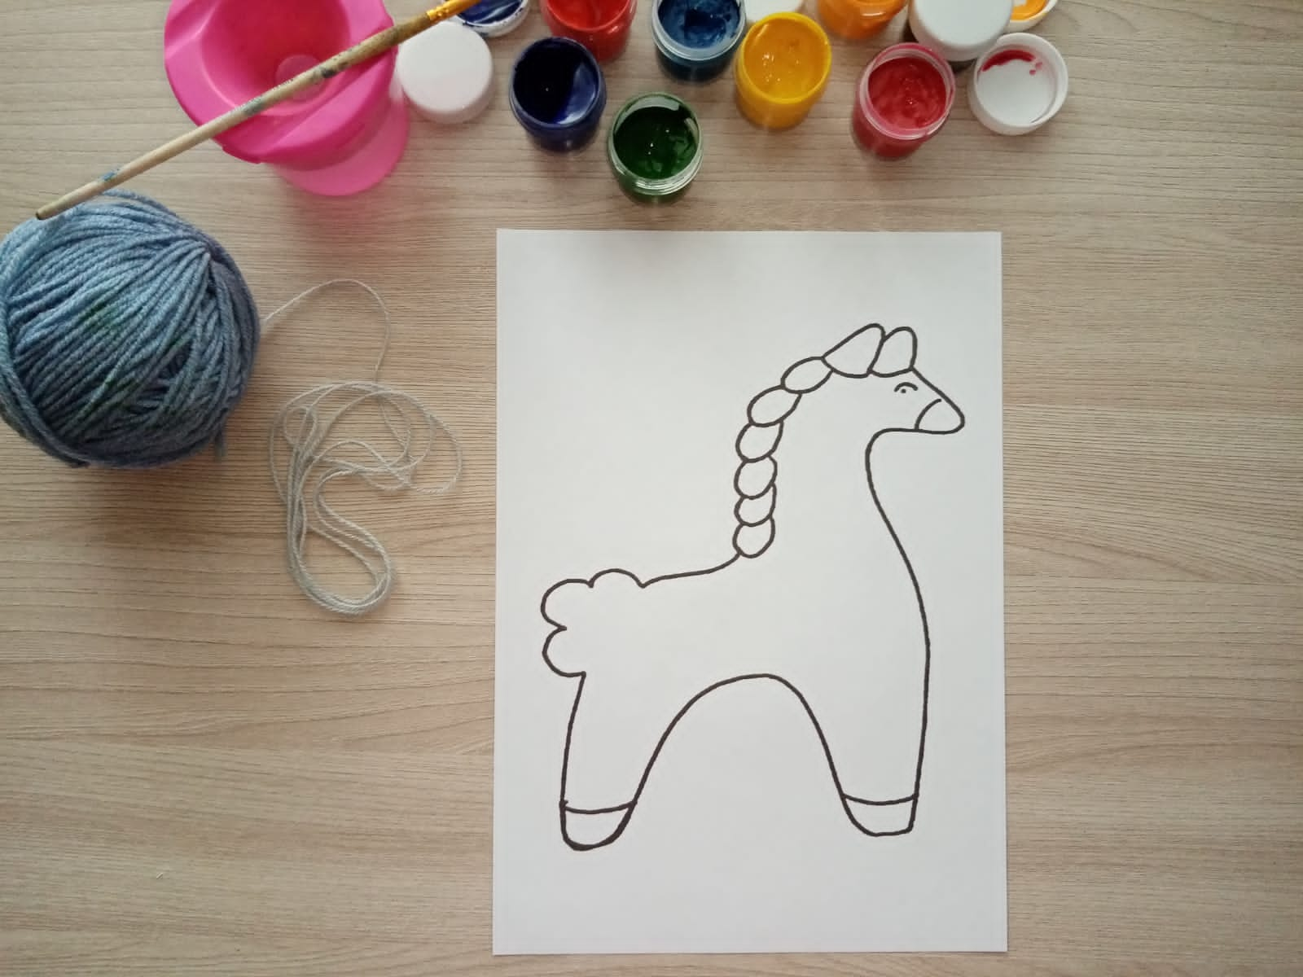
«Ниткография»

Slide 25
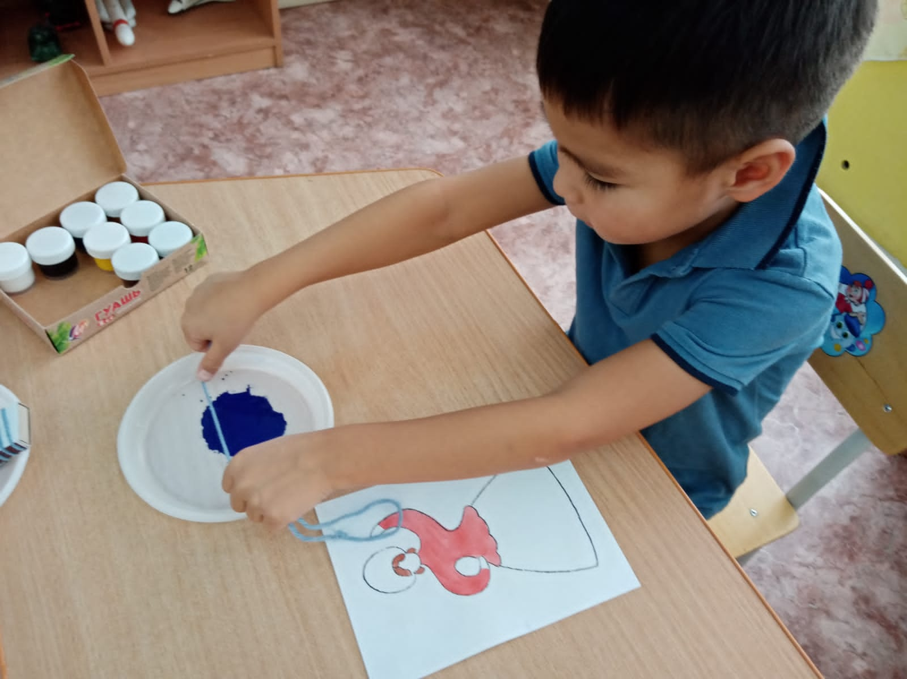
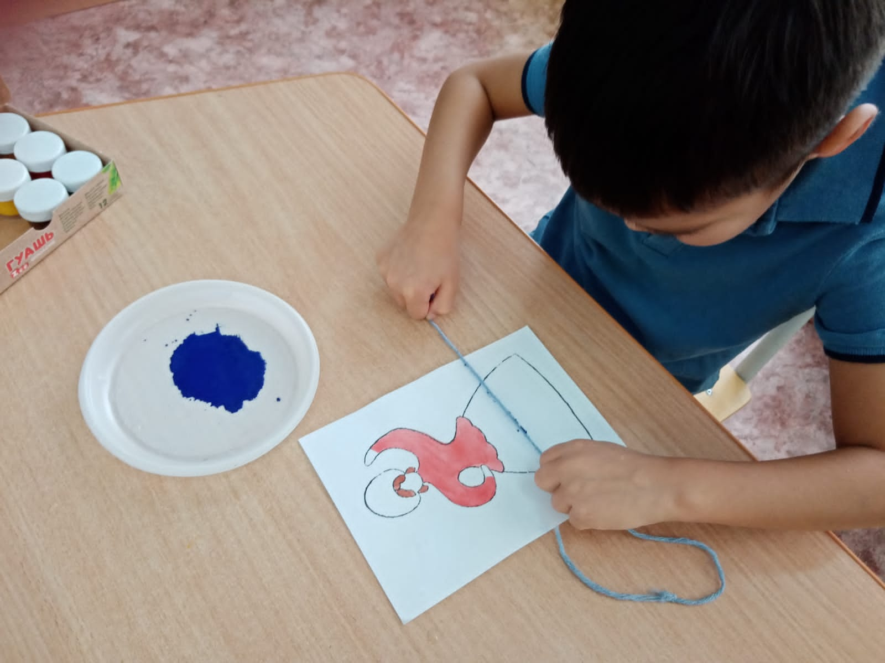

Slide 26
«Рисование ватными палочками»

Slide 27
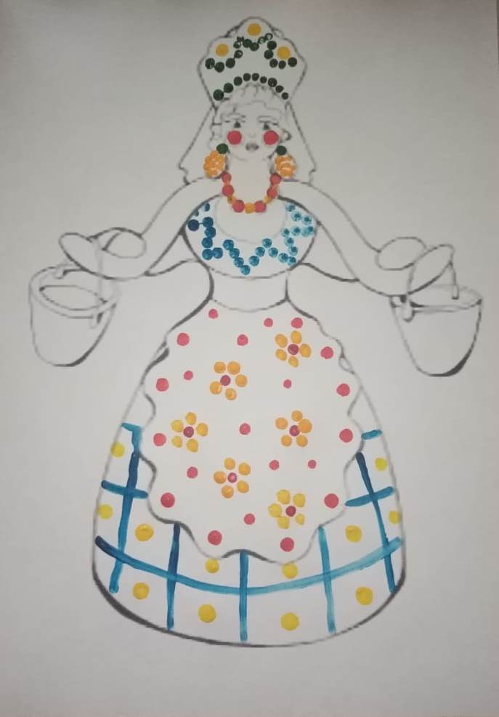
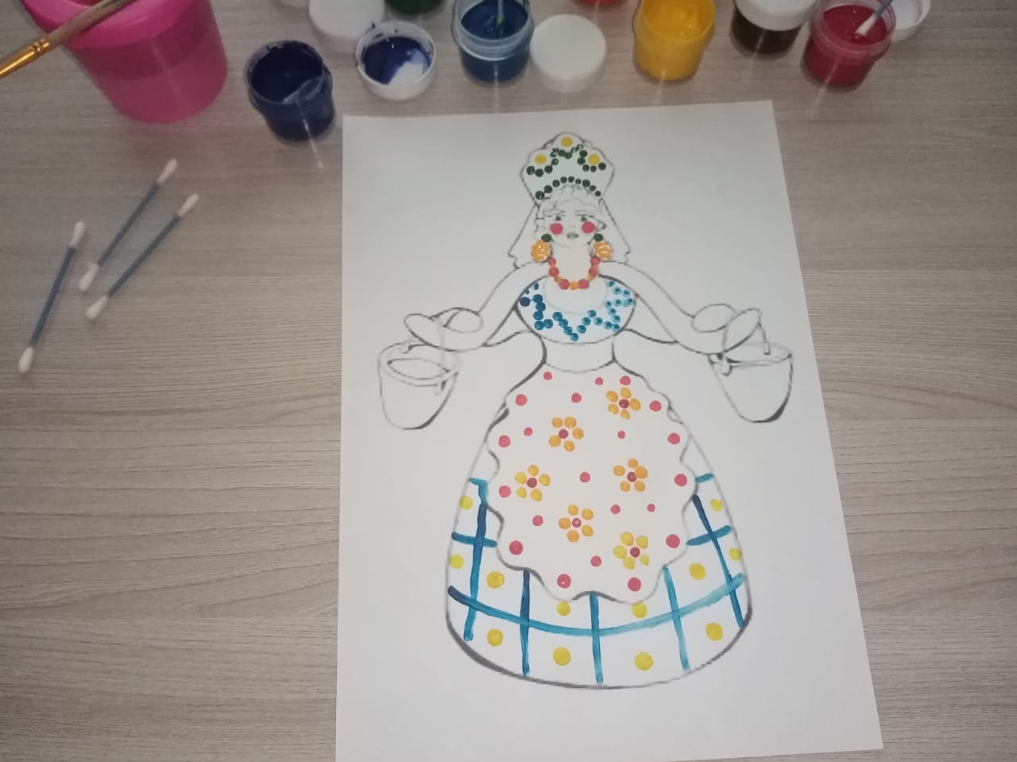

Slide 28
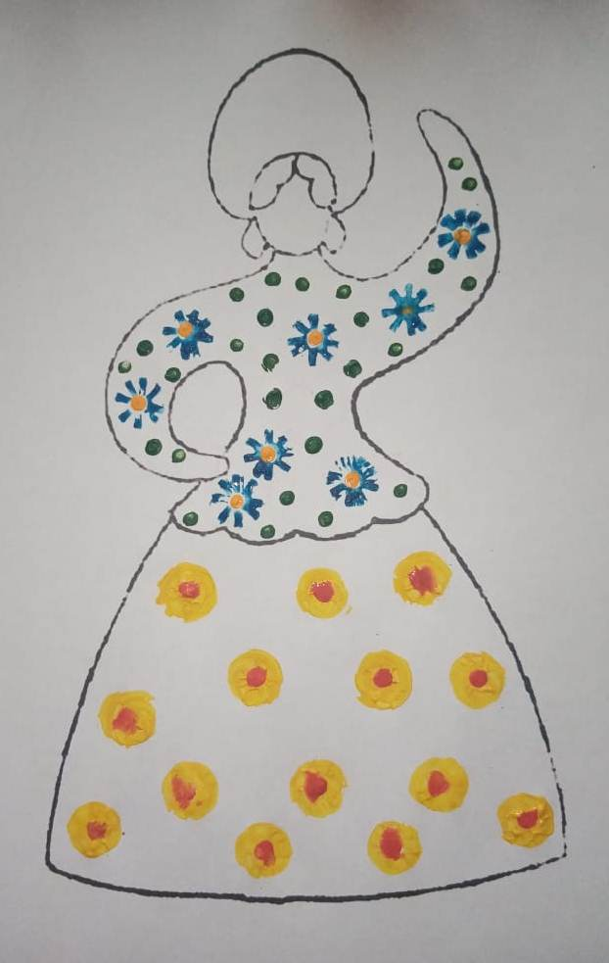
«Рисование трубочками для напитков»

Slide 29
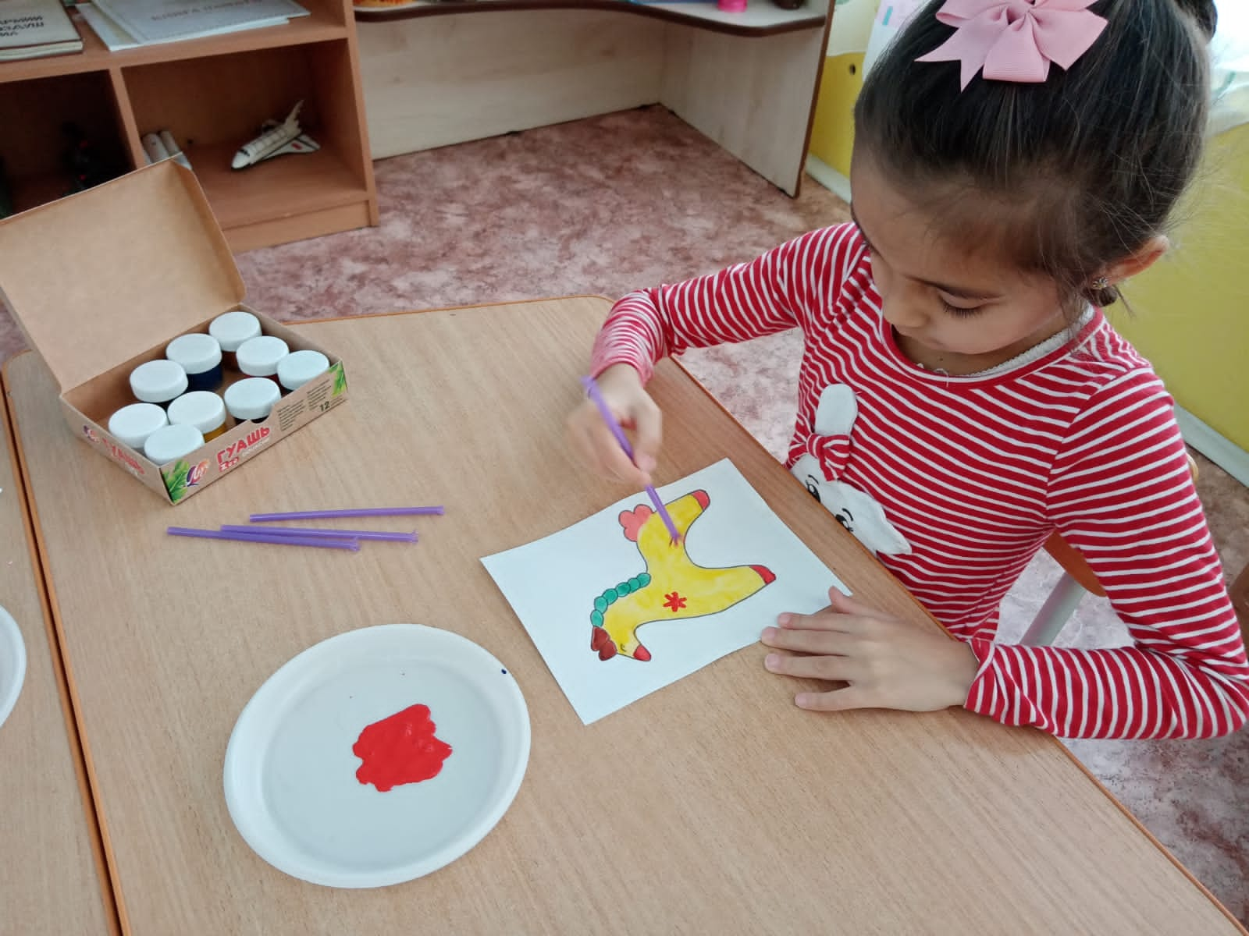
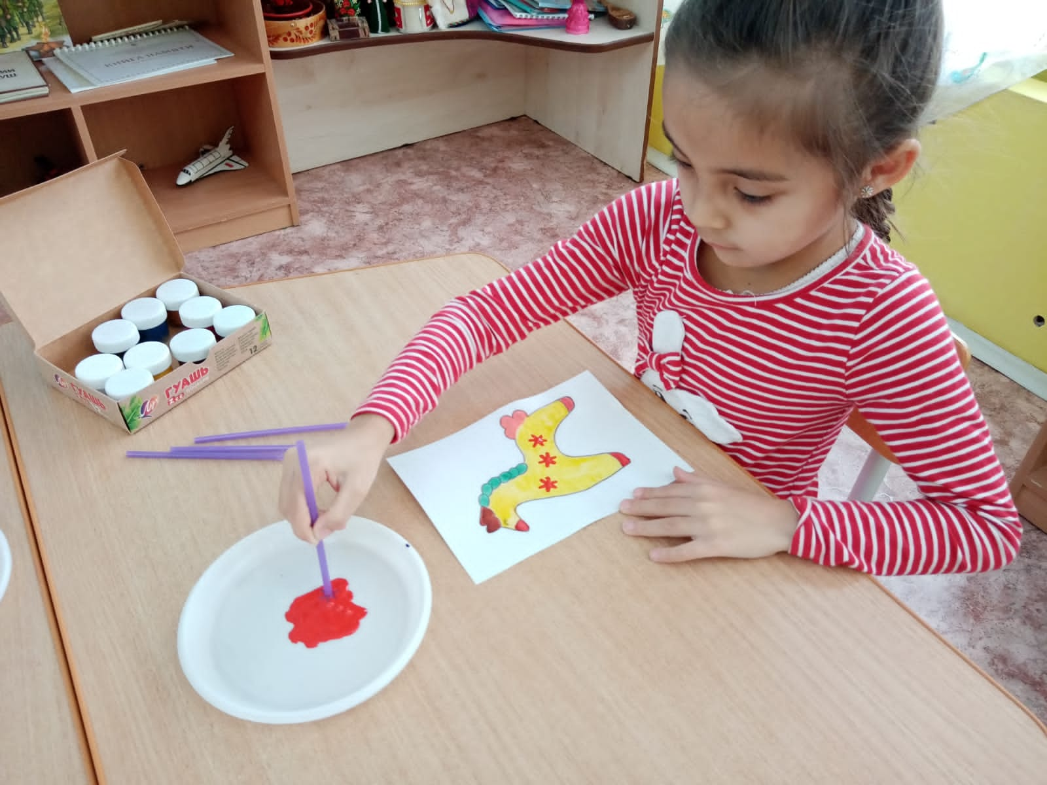

Slide 30
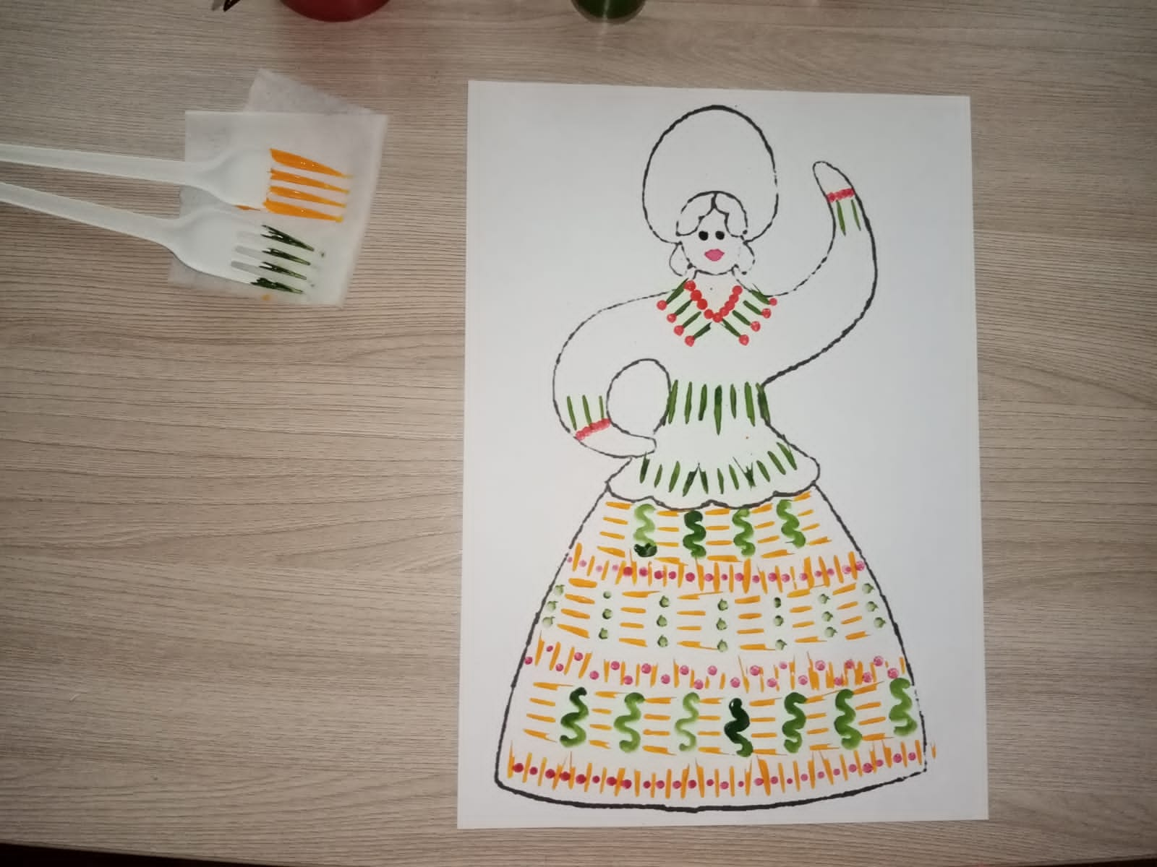
«Рисование пластиковой вилкой»

Slide 31
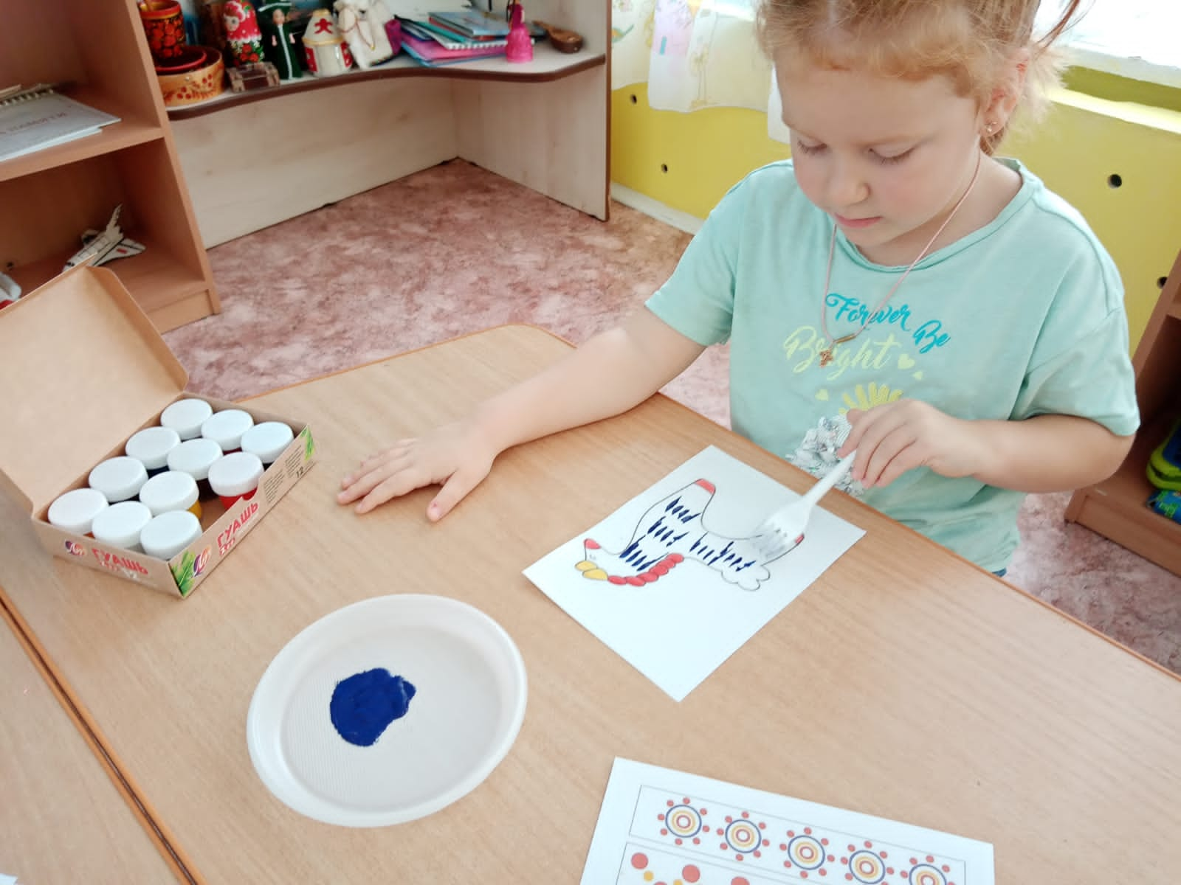


Slide 32
Вывод:
Я убеждена, что ознакомление дошкольников с народным декоративно-прикладным искусством в детском саду является интересной и многогранной темой, она помогает развить не только творческую личность, но и воспитывает добропорядочность в детях, любовь к родному краю, своей стране. Знакомство с народным декоративно-прикладным искусством дошкольников заключает в себе большие потенциальные возможности для всестороннего развития ребенка. А использование в работе нетрадиционных элементов нанесения узора позволяет развить у дошкольников мышление, воображение и найти свой индивидуальный творческий способ выражения художественной мысли.

Slide 33


Slide 34
ИНФОРМАЦИОННЫЕ ИСТОЧНИКИ
Кисти и краски
Краски
Полоски
Фон
На момент создания шаблона все ссылки являются активными
Вы можете использовать данное оформление для создания своих презентаций, но должны указать источники и автора шаблона
Автор шаблона: Полшкова Виктория Валерьяновна, педагог дополнительного образования МАОУ ДО ЦРТДиЮ Каменского района Пензенской области
Сайт http://minus-plus-mus.ucoz.ru/
© Полшкова В.В., 2018

